Slide 1



Toán
Toán
Luyện tập
Luyện tập
Trang 160

Slide 2
Câu cá
Câu cá

Slide 3


Tính
Tính
72,72 + 27,28 = ?
A
B
90
99
C
D
100
101

Slide 4
Tính
Tính
200 - 35,28 = ?
A
B
164,28
164,72
C
D
165,72
165,28

Slide 5
Toán
Toán
Luyện tập
Luyện tập
Trang 160

Slide 6

Bài 1
Tính
a)
b)
578,69 + 281,78
594,72 + 406,38 – 329,47

Slide 7

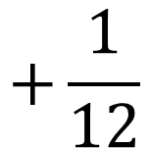
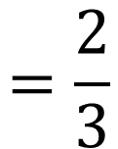
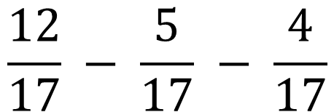
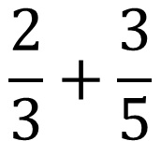
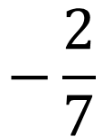
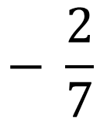
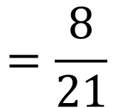
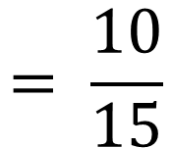
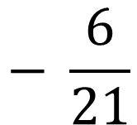
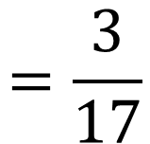

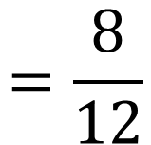
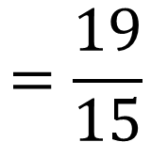
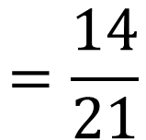
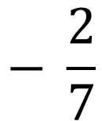
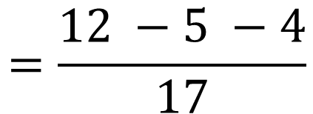
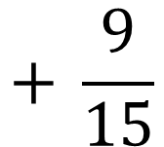
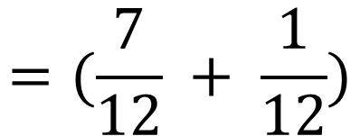
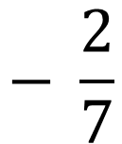
Bài 1
Tính
a)
$$\frac{2}{3}+\frac{3}{5}$$
$$= \frac{10}{15}$$
$$+ \frac{9}{15}$$
$$=\frac{19}{15}$$
$$\frac{7}{12}$$
$$−\frac{2}{7}$$
$$+\frac{1}{12}$$
$$=(\frac{7}{12} + \frac{1}{12})$$
$$− \frac{2}{7}$$
$$=\frac{8}{12}$$
$$− \frac{2}{7}$$
$$=\frac{2}{3}$$
$$− \frac{2}{7}$$
$$=\frac{14}{21}$$
$$− \frac{6}{21}$$
$$=\frac{8}{21}$$
$$\frac{12}{17} − \frac{5}{17} − \frac{4}{17}$$
$$=\frac{12 −5 −4}{17}$$
$$=\frac{3}{17}$$

Slide 8

Bài 1
Tính
b)
578,69 + 281,78
= 860,47
594,72 + 406,38 – 329,47
=
1001,1
– 329,47
671,63
=

Slide 9
Bài 2
Tính bằng cách thuận tiện
a)
b)
c)
69,78 + 35,97 + 30,22
d)
83,45 – 30,98 – 42,47
Làm thế nào để tính thuận tiện?
Vận dụng tính chất kết hợp của phép cộng để thực hiện.

Slide 10

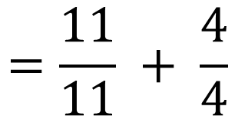
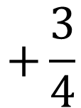
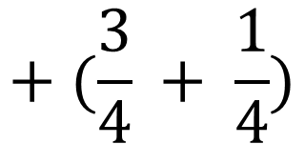

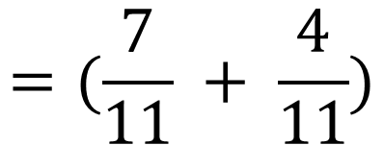
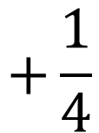

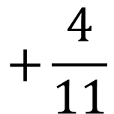

Bài 2
Tính bằng cách thuận tiện
$$\frac{7}{11}$$
$$+\frac{3}{4}$$
$$+\frac{4}{11}$$
$$+\frac{1}{4}$$
$$=(\frac{7}{11} + \frac{4}{11})$$
$$+ (\frac{3}{4} + \frac{1}{4})$$
a)
$$=\frac{11}{11} + \frac{4}{4}$$
$$=1 +1$$
$$=2$$

Slide 11
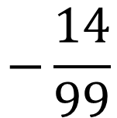
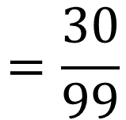
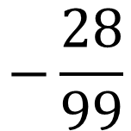
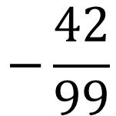

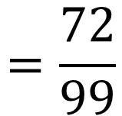
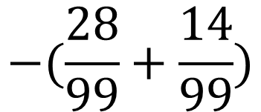
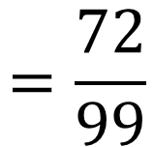
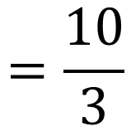
Bài 2
Tính bằng cách thuận tiện
b)
$$\frac{72}{99}$$
$$−\frac{28}{99}$$
$$−\frac{14}{99}$$
$$=\frac{72}{99}$$
$$−(\frac{28}{99}+\frac{14}{99})$$
$$=\frac{72}{99}$$
$$−\frac{42}{99}$$
$$=\frac{30}{99}$$
$$=\frac{10}{3}$$

Slide 12
Bài 2
Tính bằng cách thuận tiện
c)
69,78 + 35,97 + 30,22
= (69,78 + 30,22) + 35,97
= 100 + 35,97
= 135,97
d)
83,45 – 30,98 – 42,47
= 83,45 – (30,98 + 42,47)
= 83,45 – 73,45
= 10

Slide 13
Bài 3
Một gia đình công nhân sử dụng tiền lương hằng tháng như sau: số tiền lương để chi cho tiền ăn của gia đình và tiền học của các con, số tiền lương để trả tiền thuê nhà và tiền chi tiêu cho việc khác, còn lại là tiền để dành.
a) Hỏi mỗi tháng gia đình đó để dành được bao nhiêu phần trăm số tiền lương?
b) Nếu số tiền lương là 4 000 000 đồng một tháng thì gia đình đó để dành được bao nhiêu tiền mỗi tháng?
Tóm tắt:
Chi tiền ăn và học : số tiền lương
Chi tiền thuê nhà và việc khác: số tiền lương
Mỗi tháng để dành :.....% tiền lương?
Nếu tiền lương 4 000 000 đồng để dành: ..... tiền?

Slide 14
Bài 3
Bài giải
Số tiền lương gia đình đó mỗi tháng để dành được là:
(số tiền lương)
Số phần trăm tiền lương gia đình đó mỗi tháng để dành được là:
Nếu tiền lương 4 000 000 đồng thì gia đình đó để dành số tiền là:
4 000 000 : 100 x 15 = 600 000 (đồng)
Đáp số: a) 15%
b) 600 000 đồng.

Slide 15
Toán
Toán
Luyện tập
Luyện tập
Trang 160

Slide 16
Dặn dò
Dặn dò
Xem lại bài học.
Chuẩn bị: Phép nhân trang 161

